Slide 1
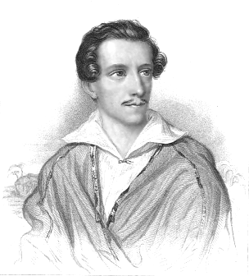
Dzieła Juliusza Słowackiego
Gabriela Gogól kl.2F

Slide 2
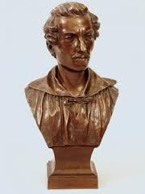
Spis treści
Krótka notka biograficzna
Twórczość
Wiersze
Powieści poetyckie
Poematy
Dramaty
Hymn „Smutno mi, Boże”
Interpretacja hymnu

Slide 3
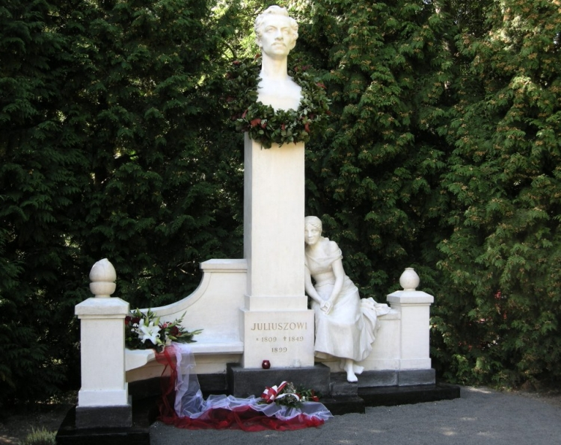
Krótka notka biograficzna
Juliusz urodził się 4 września 1809 roku w Krzemieńcu. Był on jedynym dzieckiem państwa Słowackich. Ojciec Euzebiusz, był profesorem literatury . Matka Słowackiego, Salomea z Januszewskich, po śmierci męża zajmowała się sama wychowywaniem syna. Poeta zmarł 3 kwietnia 1849 r. w Paryżu. Został pochowany na paryskim Cmentarzu Montmartre. Sarkofag Juliusza znajduje się w Krypcie Wieszczów Narodowych na Wawelu – 28 czerwca 1927r.

Slide 4
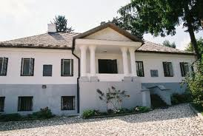
Twórczość
Mimo iż Słowacki żył zaledwie 40 lat, jego twórczość literacka była obfita i różnorodna. Jako że spuścizna literacka Słowackiego była bogata tematycznie, jego twórczość podzielić można na cztery okresy:
Przemiany filozoficzno-estetyczne
Oświeceniowy deizm, religijny sceptyzm i cynizm
Swobodne przekazy
Etyka chrześcijańska
Z końcem lat 30. Słowacki w liście do Zygmunta Krasińskiego zapowiedział napisanie „wielkiego poematu w rodzaju Ariosta, który ma się uwiązać z sześciu tragedii.

Slide 5
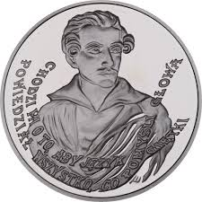
Wiersze
Juliusz napisał setki wspaniałych wierszy o przeróżnej tematyce.
Utwór młodzieńczy- Sonet „ Już północ – cień ponury pół świata okrywa, ”.
Krótkie utwory z lat 1830-1840:
Oda do wolności
Hymn
Ostatnie wspomnienie do Laury

Slide 6
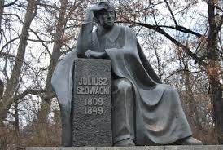
Tom pierwszy poezji- Do Michała Rola Skibickiego…
Tom trzeci poezji:
Hymn „Bogarodzico, Dziewico! ”
Kulik „Oto zapusty, dalej kulikiem… ”
Wiersze 1840:
List do Aleksandra H.
Ułamek z Greckiej podróży.
Pogrzeb kapitana Meyznera

Slide 7
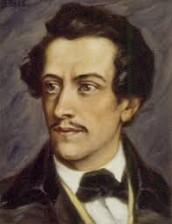
Wiersze z lat 1832-1842:
Rozłączenie „Rozłączeni- lecz jedno o drugim pamięta”
Stokrótki „Miło po listku rwać niepełną stokroć”
Chmury „Do was, chmury”
Wiersze z lat 1843-1849:
Matecznik
Zachwycenie
Uspokojenie
Śmierć co trzynaście lat stała koło mnie…
Baranki moje…

Slide 8
Powieści poetyckie-
- gatunek literacki powstały w romantyzmie, należący do gatunków synkretycznych, łączący w sobie elementy dramatu, epiki i liryki.
Jan Bielecki (1830)
Żmija (1831)
Król Ladawy
Lambro (1832)

Slide 9
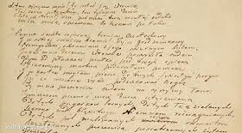
Poematy-
-dłuższe utwory wierszowane obejmujące ciąg wydarzeń tworzących fabułę lub grupę refleksji, opisów.
Anhelli (1838) - poemat, będący pesymistyczną prognozą przyszłości polskiej emigracji.
Arab (1830)
Ojciec zadżumionych (1838) – napisany we Florencji , a następnie wydany w Paryżu w dziele trzy poema.
Król-duch (1845-1849) – jeden z poematów historiozoficznych.

Slide 10
Dramaty
Balladyna (1834) – tragedia opisana w pięciu aktach
Fantazy (1844)- wierszowany dramat
Kordian: Część pierwsza trylogii. Spisek koronacyjny.
Ksiądz Marek (1848)- poema dramatyczna pisana w trzech aktach
Książe niezłomny (1843) – swobodny przykład dramatu

Slide 11
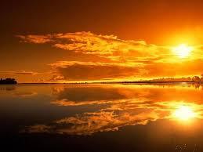
Hymn „Smutno mi, Boże…”
Smutno mi Boże! Dla mnie na zachodzie Rozlałeś tęczę blasków promienistą, Przede mną gasisz w lazurowej wodzie Gwiazdę ognistą, Choć mi tak niebo ty złocisz i morze, Smutno mi Boże!
Jak puste kłosy, z podniesiona głową, Stoję rozkoszy próżeń i dosytu, Dla obcych ludzi mam twarz jednakową, Ciszę błękitu: Ale przed tobą głąb serca otworzę, Smutno mi Boże!...

Slide 12
Interpretacja hymnu
Wiersz jest szczerym i osobistym wyznaniem. Podmiot liryczny cierpi i tęskni za ojczyzną. Nie myśli już o powrocie do kraju i nie pomoże mu w tym nawet modlitwa dziecka.
Jest samotny i niezrozumiały, nie wie w ogóle co go czeka.

Slide 13
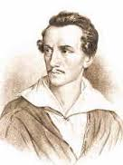
Bardzo dziękuję za uwagę ☺

